Slide 1
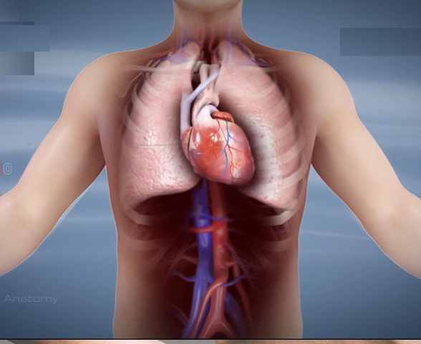
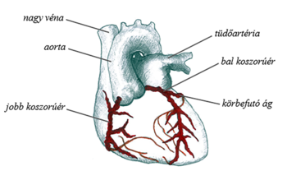
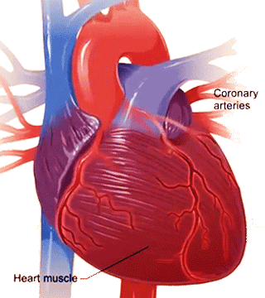
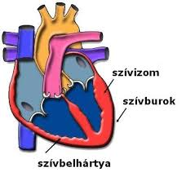
Keringési rendszer: szív és vérerek
A szív
a szegycsont mögött helyezkedik el, középen, a két tüdő között, a rekeszizom fölött
felett
nagy része izom,
melyet a koszorú erek táplálnak

Slide 2
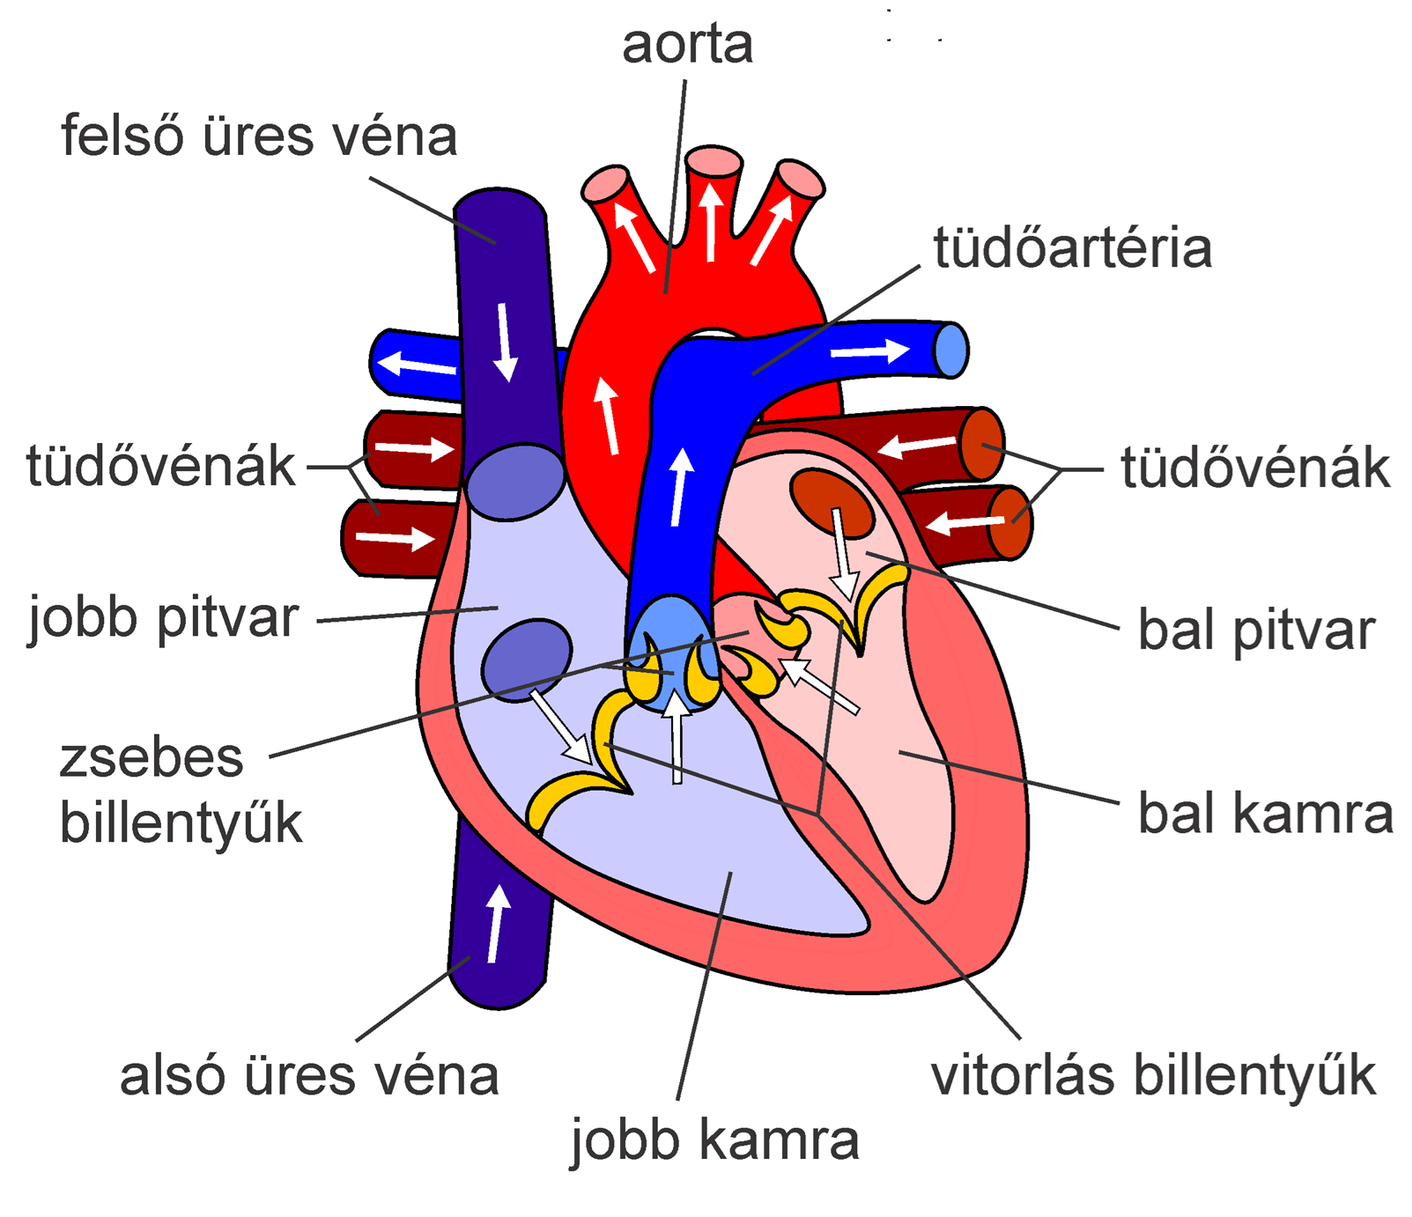
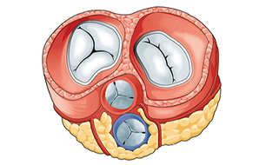
A szív szerkezete
4 ürege van: 2 pitvar és 2 kamra
A 2 pitvar és a 2 kamra között a sövény található – ezért az oxigénes vér nem keveredik a széndioxidos vérrel
A bal szívfél – O₂-s vért tartalmaz
A jobb szívfél – CO₂-s vért
Az azonos oldali pitvarok és kamrák közott a pitvar-kamrai billentyűk találhatók – szerepük: a vér ne folyón vissza a pitvarba

Slide 3
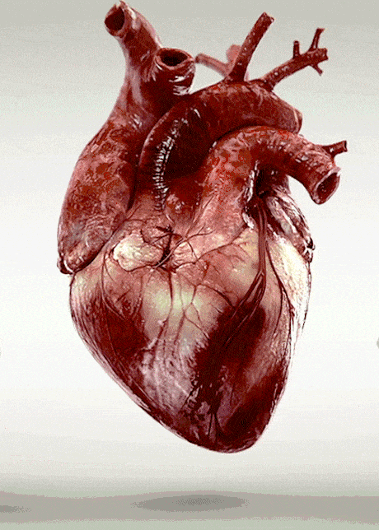
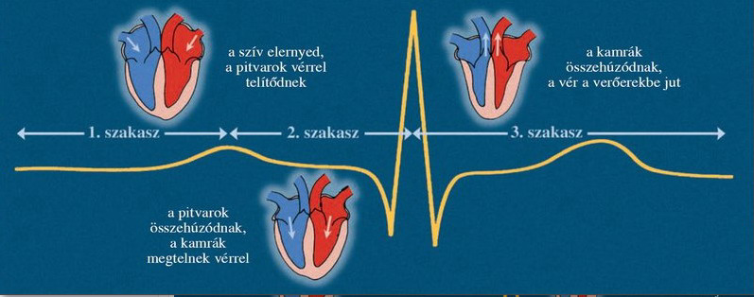
Működése:
Összehúzodások = szisztolé
elernyedések =diasztolé
A pulzus az az érték, ami a percenkénti szívverésünket mutatja

Slide 4
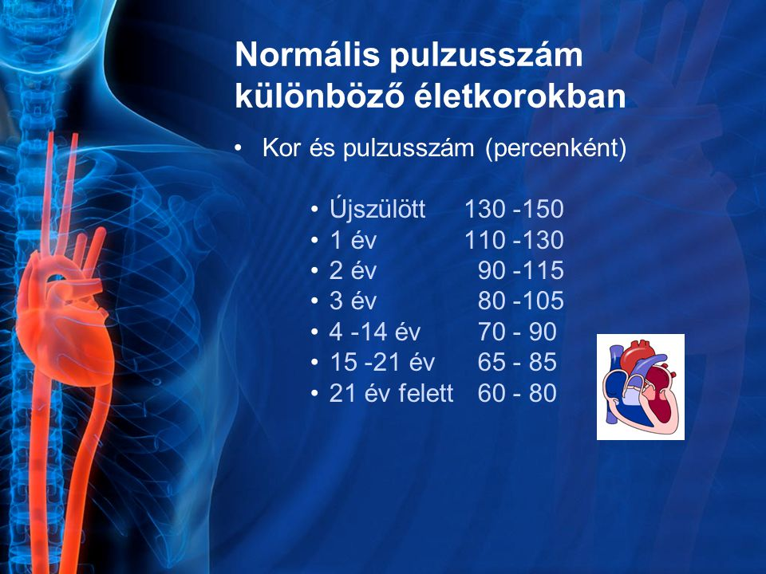
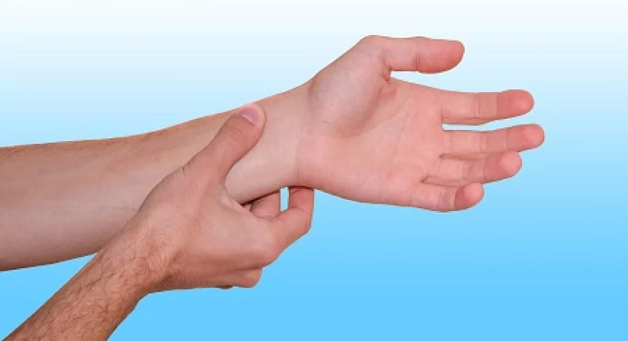
60-120 / perc

Slide 5
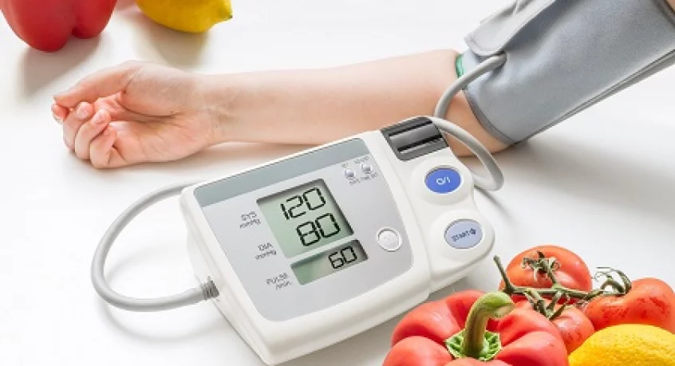
A vérnyomás
A nyomás a szívverés pillanatában a legmagasabb, azaz amikor a szív összehúzódik. Ezt a nyomást systolé nyomásnak nevezzük. A vérnyomás a legalacsonyabb a két szívverés közötti pillanatban, azaz amikor a szívizmok „pihennek”. Az ebben a pillanatban mért vérnyomást dyastolé értéknek hívjuk
a normális vérnyomás érték az 120/80 mmHg (higanymilliméter)

Slide 6
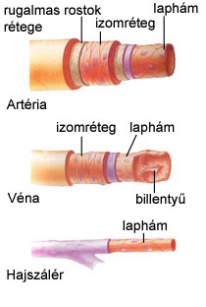
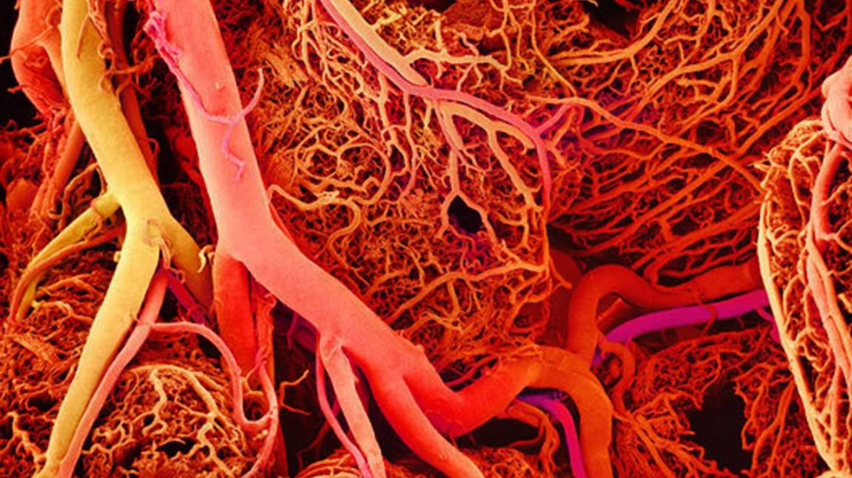
A vérerek
- három típusú vérért különítünk el:
a) Osztóér (ütőér, artéria, verőér):
a kamrákból lépnek ki => vért
visznek a tüdőhöz és a test sejtjeihez
- faluk rugalmas
- pl. aorta, tüdő osztóér
b) Gyűjtőér (véna):
a pitvarokba lépnek be => vért visznek
a tüdőből és a test sejtjeitől a szívhez
- faluk merev
- pl. véna, tüdő gyűjtőér
c) Hajszálér (kapilláris)
- összekötik az osztó és gyűjtőereket
nagyon vékonyak, a vér lassan áramlik
bennük => itt történnek a cserék a sejt és vér között

Slide 7
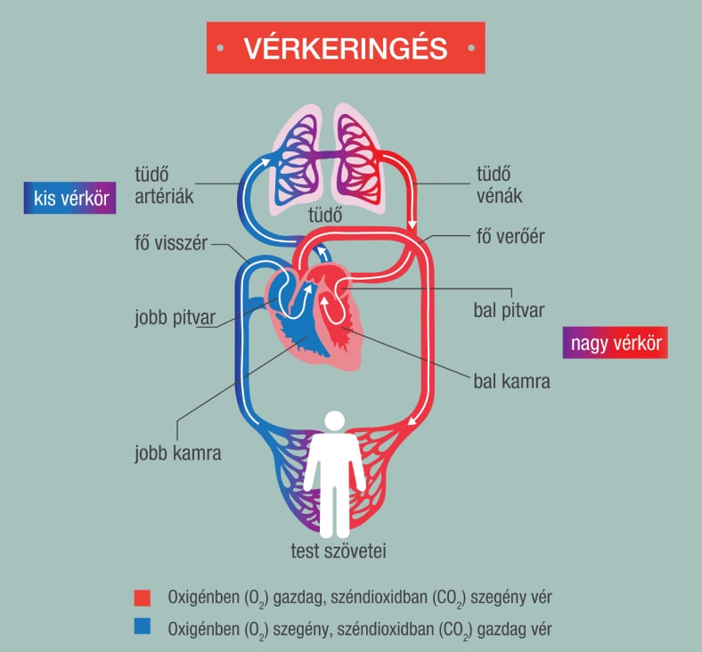

Slide 8
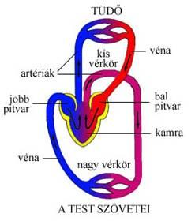
A két vérkör
NAGY VÉRKÖR (testvérkör): bal kamrából indul – jobb pitvarba tér vissza
(hajszálerek vékony falán át:
- O2 és tápanyag lead
- bomlástermékek, CO2 felvétel)
KIS VÉRKÖR (tüdővérkör): jobb kamrából indul – tüdőgyűjtőéren át – bal pitvarba tér vissza. (CO2 leadás-O2 felvétel)

Slide 9
Két vérkör:
1. Nagy vérkör: szív-sejtek-szív, az O2 leadódik a sejteknek (az égéshez), a CO2 visszajut a szívbe
Bal pitvar SEJT Jobb kamra
2. Kis vérkör: szív-tüdő-szív , a CO2-s vér felfrissül O2-esre a tüdőben
Jobb pitvar TÜDŐ Bal kamra

Slide 10
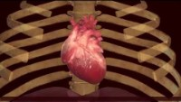
A keringési rendszer:
https://youtu.be/dzgs-_fhQ0A?si=XkDbZCy9-VKEFmC5

Slide 11
A keringési rendszer:
https://youtu.be/dzgs-_fhQ0A?si=XkDbZCy9-VKEFmC5
Irodalom:
Biológia tankönyv a VI. osztály számára
https://www.budapestirealtanoda.hu/emberi-test/sziv/
https://www.pcwplus.hu/tudomany/elkeszult-az-elso-3d-nyomtatott-erhalozat-150978.htm
www.kardiokozpont.hu

